Slide 1
EL DERECHO
Multivocidad.
Concepto abstracto y, muchas veces, subjetivo.

Slide 2
Un poco de historia…
DERECHO en sentido de «Derecho Natural»
DERECHO en sentido «Positivo»
    Historicistas. Espíritu del Pueblo.
    Sociologistas. Derecho Libre.
    Normativistas. Normas estatales.
DERECHO en sentido de «Jurisprudencia»
DERECHO en sentido «Trialista»

Slide 3
FUENTES
Lugar de donde «brota el agua»
Origen de la norma o fuente indirecta. Su «musa»
Causa. Porqué el ordenamiento jurídico es así? Fuentes en sentido material.
Formas de producción o manifestación de normas jurídicas obligatorias que forman el Derecho Positivo de un Estado. Fuentes en sentido formal.

Slide 4
FUENTES MATERIALES
Factor, acontecimiento u hecho (social, económico, cultural y/o jurídico) que da lugar, contexto o razón a la creación de una norma jurídica.

Slide 5
FUENTES FORMALES
Modo o canal por el que se exterioriza una norma jurídica obligatoria.
DERECHO ARGENTINO → Art.1 CcyC

Slide 6
La LEY
Norma general establecida por escrito por el legislador.
En sentido MATERIAL o AMPLIO → norma general establecida por quien tenga la facultad asignada para ello (PL, PE Nac. Prov. Mun: Leyes, decretos, ordenanzas, resoluciones)
En sentido FORMAL o RESTRINGIDO → norma general emanada únicamente del PL Nac. O Prov. Según el procedimiento constitucional.

Slide 7
La COSTUMBRE
Observancia constante y uniforme de un comportamiento (por un tiempo prolongado – elemento objetivo) por los miembros de una comunidad social, con convicción de que responde a una necesidad jurídica (elemento subjetivo).
«SECUNDUM LEGEM»
«PRAETER LEGEM» o
«CONTRA LEGEM»

Slide 8
La JURISPRUDENCIA
Decisiones judiciales concordantes para resolver sobre un mismo tema.
LA SENTENCIA
Es fuente jurídica formal porque de ella resulta una norma obligatoria pero PARTICULAR (solo para las partes).
Salvo → fallos plenarios / «vinculatoriedad» CSJN
Puede ser fuente material «inspiradora» para el legislador o para otros jueces («acontecimiento jurídico/social»)

Slide 9
PRINCIPIOS GENERALES DEL DERECHO
Directrices, ideas rectoras que se encuentran en el ordenamiento jurídico y sirven para interpretarlo.
BUENA FE;
AUTONOMÍA DE LA VOLUNTAD;
NO ENRIQUECIMIENTO SIN CAUSA.

Slide 10
DOCTRINA
Opinión de los autores sobre un tema o un área del derecho.
No es fuente formal pues no es obligatoria, pero sirve para conocer e interpretar el derecho.

Slide 11
PIRAMIDE JURÍDICA
«Ordenamiento» jurídico → sistema de normas con un orden jerárquico, similar a una pirámide. KELSEN.
Cada norma funda su validez en una superior, hasta llegar a la cúspide, NORMA FUNDAMENTAL (CN y Tratados DDHH). Art.31 CN
El sistema en sí mismo debe ser una unidad coherente.

Slide 12
PROVINCIAS
SISTEMA REPRESENTATIVO, REPUBLICANO Y FEDERAL
La Nación es soberana, las Provincias son autónomas y los Municipios autárquicos. Cada uno dicta sus normas en sus ámbitos de su competencia.
FEDERALISMO → el poder es originalmente de las provincias, que delegan en la Nación cuestiones de interés nacional y se RESERVAN ciertas facultades.

Slide 13
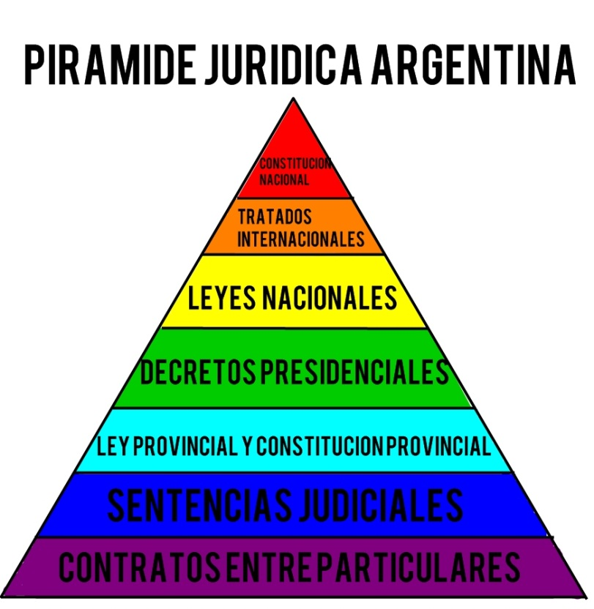
PIRAMIDE JURIDICA ARGENTINA

Slide 14
Control de Constitucionalidad
JURISDICCIONAL
DIFUSO
CON EFECTO RELATIVO
EXCEPCIONAL
Cuando el control es respecto de la coherencia con el sistema de Tratados Internacionales, se denomina control de convencionalidad.

Slide 15
SANTA FE
GOBERNADOR
LEGISLATURA
MUNICIPALIDADES Y COMUNAS
Secretaría de Turismo Provincial → Plan Estratégico 2025: regionalización y corredores turísticos.
Secretaría de Turismo Municipal Rosario → Plan Estratégico de Turismo 2030. ETUR.

